Slide 1
2026-2027 CSS

Slide 2
CSS Layout nedir?
Web sayfasındaki elemanların nerede ve nasıl konumlandırılacağını belirler.
Başlığın üstte bulunması
Menülerin yan yana sıralanması
İçerik ve kenar çubuğunun ayrılması
Kartların bir ızgara düzeninde yerleştirilmesi

Slide 3
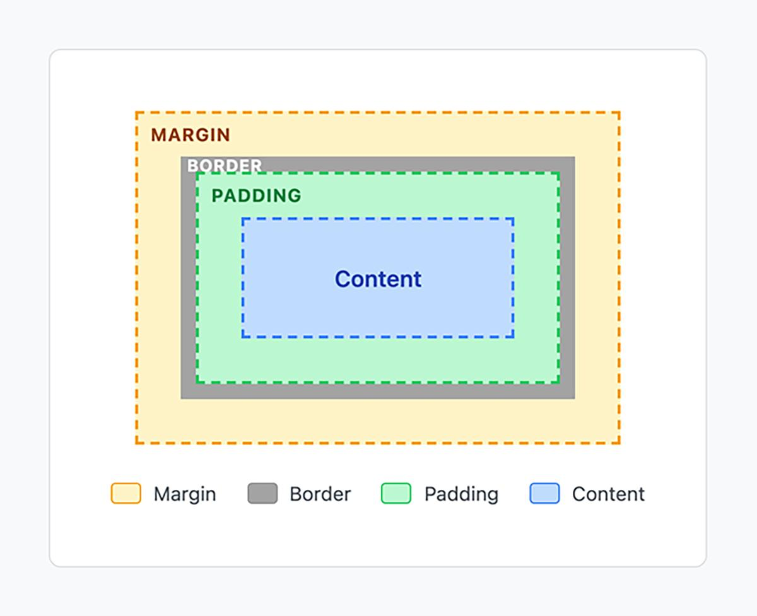
Bir HTML elemanının kutu modeli dört bölümden oluşur
Content: İçerik
Padding: İçerik ile kenarlık arasındaki iç boşluk
Border: Kenarlık
Margin: Elemanın dışındaki boşluk

Slide 4
Responsive Design
web sayfasının farklı ekran boyutlarına uyum sağlamasıdır.
Örnek;
@media (max-width: 600px) {
.container {
grid-template-columns: 1fr;
}
}
Örnekte de göründüğü gibi geniş ekranda 3, dar ekranda tek sütun kullanılır.

